Slide 1
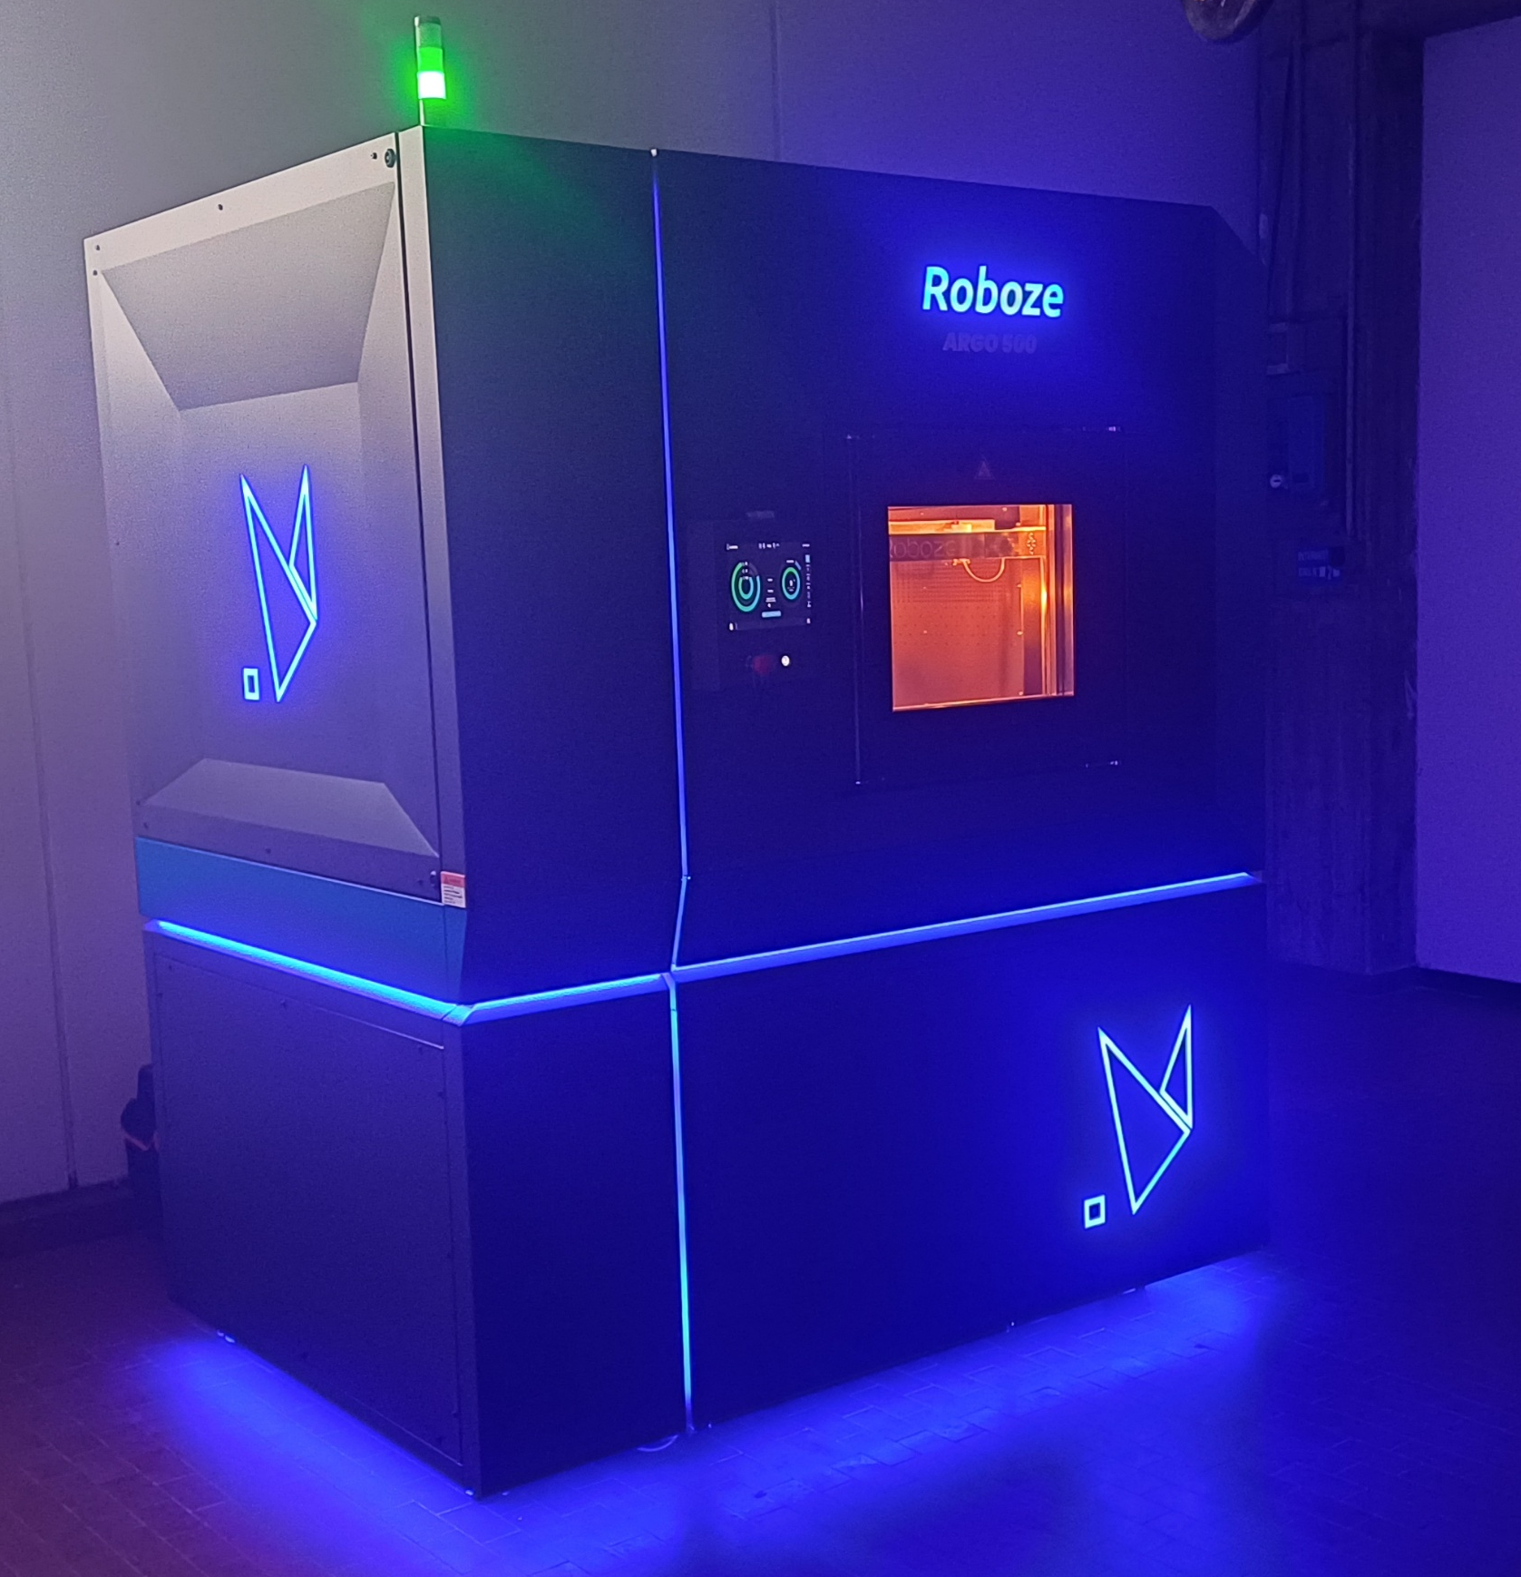
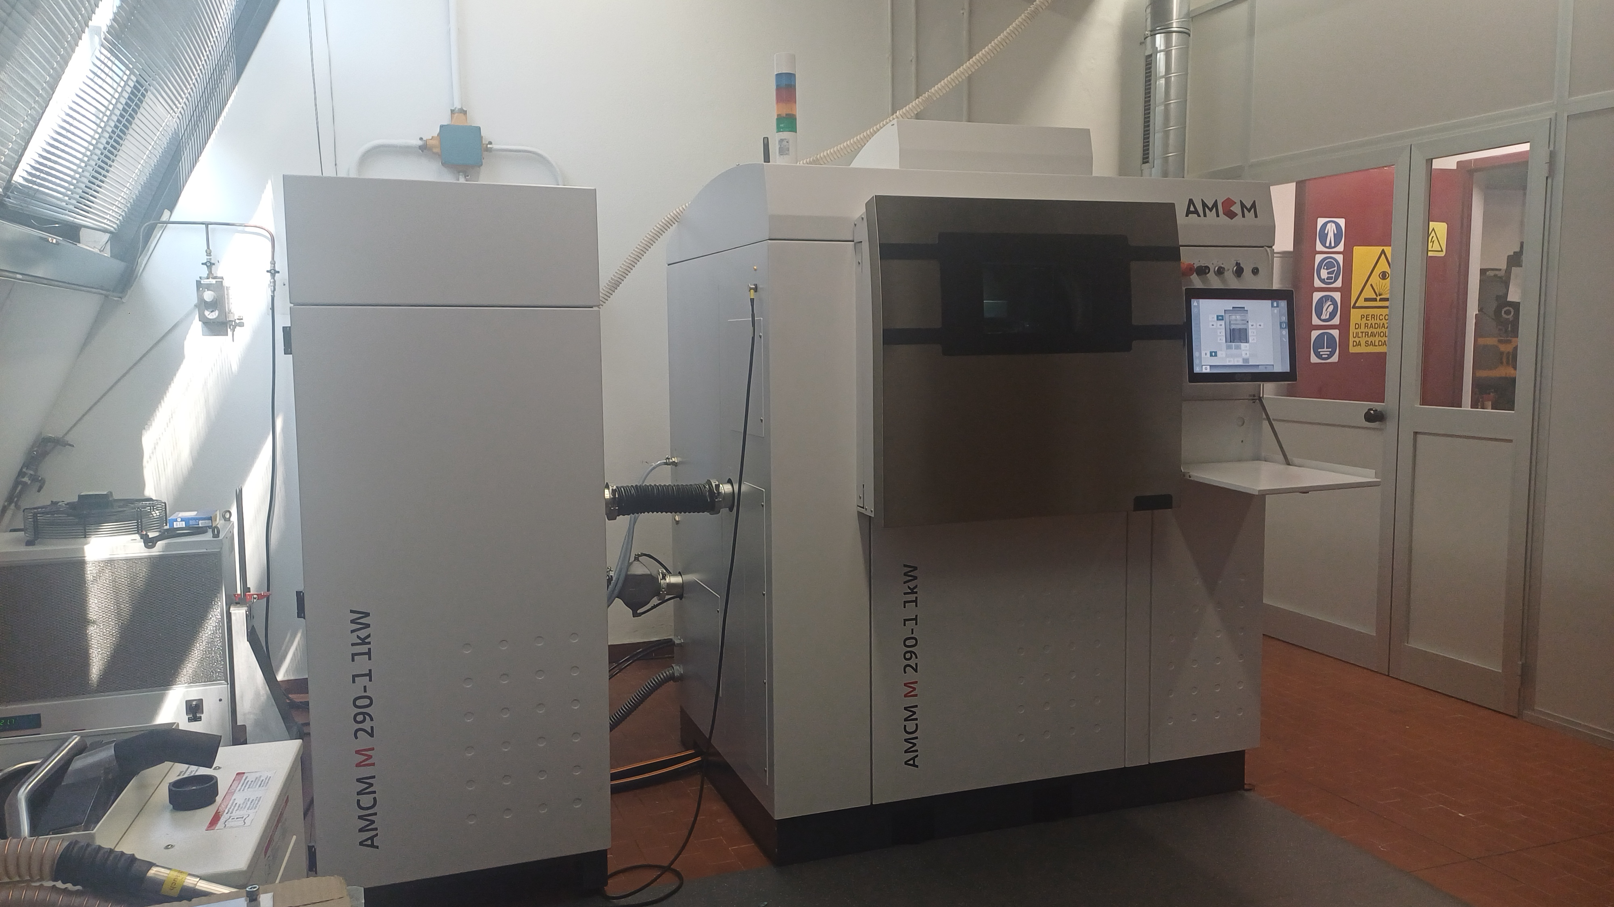
AM laboratory at LASA
Massimiliano Cannavò
Dip. di Fisica UNIMI
PNRR - IRIS
WP4 - Activity 4.5

Slide 2
Scopo della presentazione e sommario
Presentazione del lavoro svolto per la creazione del laboratorio AM all’interno del progetto PNRR - IRIS
Presentazione delle tecnologie AM impiegate (metallica LPBF e plastica FFF)
Possibili utilizzi nell’ambito dei magneti superconduttori.
Il laboratorio AM del LASA
I macchinari
Allestimento del laboratorio
Problemi nella definizione dei parametri di processo
Progetti futuri

Slide 3
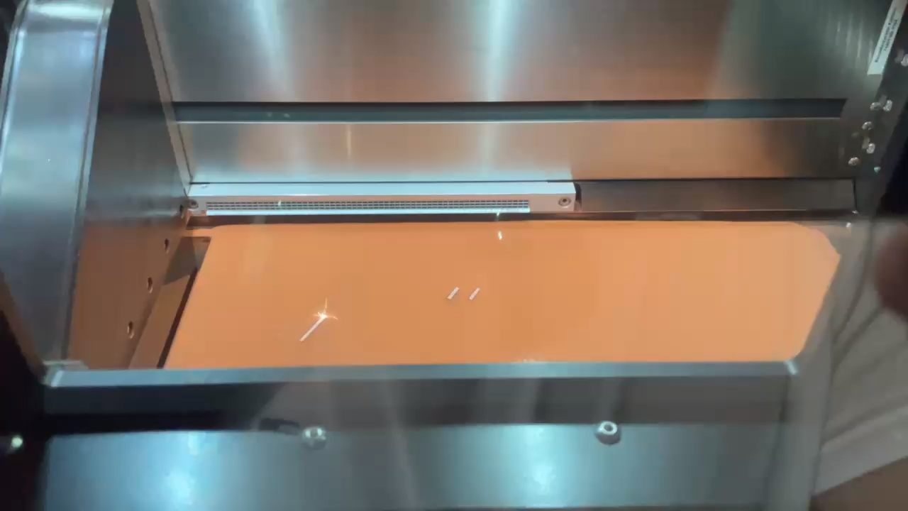
AM metallica
Low Powder Bed Fusion (LPBF)
Il processo LPBF usa l’energia termica, generata da una sorgente laser, per fondere la sezione di un oggetto su uno strato di polvere metallica; la polvere fusa si solidifica appena si raffredda per termalizzazione con l’ambiente circostante, creando così l’oggetto strato dopo strato.
Dopo aver fuso una sezione, la piattaforma si abbassa e viene steso un nuovo strato di polvere tramite il Recoater. Il processo si ripete fino a quando il componente viene realizzato completamente.
Video a fianco (EOS AMCM installata presso il LASA).

Slide 4
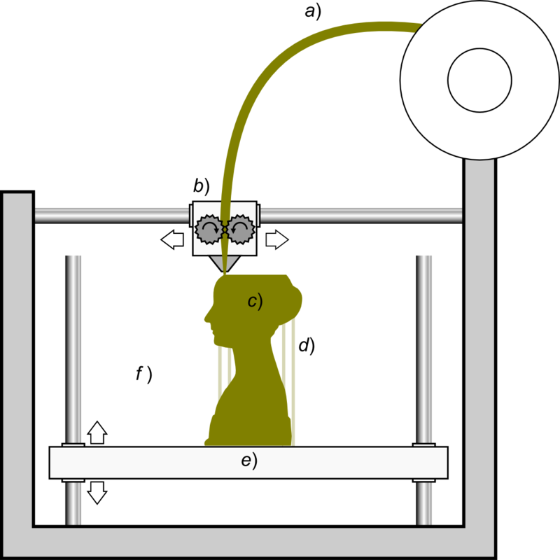
AM plastica
L’additive manufacturing plastica presenta differenti tecnologie. Le più comuni sono le seguenti:
Fused Deposition Modeling/Fused Filament Fabrication (FDM/FFF): tramite ugello riscaldato, il filo di materiale viene sciolto e depositato sul piatto di stampa
Selective Laser Sintering (SLS): sinterizzazione di polveri tramite fascio laser
Stereolitografia: polimerizzazione selettiva di resina
VATPhotopolimerization
Binder Jetting (BJ): letto di polvere e deposizione selettiva dell’indurente
L’FDM/FFF è sicuramente la tecnologia di AMP più utilizzata, grazie al fatto che non necessita di sorgenti luminose o laser per fondere il materiale di stampa, ma solo di un ugello riscaldato.

Slide 5
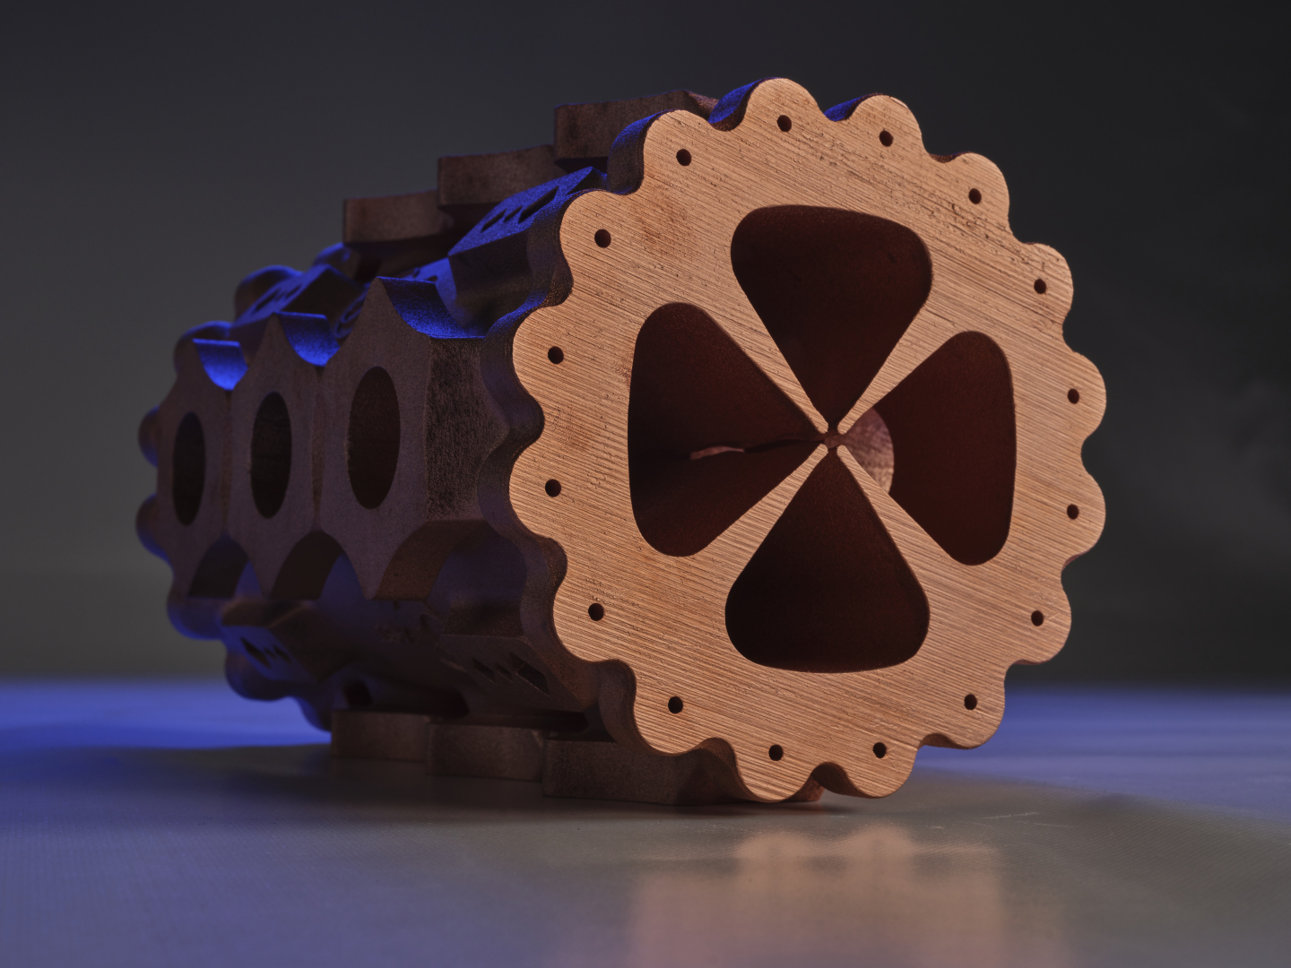
AM metallica – possibili utilizzi
I materiali principalmente utilizzati sono:
Acciaio (AISI 316L, AlSi10Mg), per la creazione di spaziatori di testa dei magneti SC
Rame (Cu) e sue leghe (CuCrZr), per la creazione di adduttori di corrente
Titanio (Ti) e sue leghe (Ti64), spaziatori di testa magneti SC (documento A.2, immagine a destra)
End spacers printed on the SLM 280HL System using Ti6Al4V.
Image Credit FermiLAB
Altri materiali ed applicazioni:
Rame puro (Cu), per le cavità risonanti (progetto IFAST, immagine a sinistra)
Niobio puro (Nb), per le coil de magneti SC
Molibdeno (Mo), Tantalio (Ta), Tungsteno (W), Alluminio e leghe (Al)
Oro (Au), Argento (Ag), Nichel (Ni) per oreficieria
Radio Frequency Quadrupole (RFQ) made by additive manufacturing technology.
Image Credit CERN

Slide 6
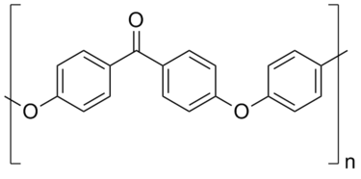
AM plastica – possibili utilizzi
I materiali di principale interesse sono:
ABS: il polimero più utilizzato nell’ambito della manifattura additiva. Utile per la creazione di campioni e provini per l’analisi dimensionale e meccanica, non ottimale per le basse temperature.
Ultem AM9085F: tecnopolimero derivante da una miscela di polimeri termoplastici a base di polietereimmide amorfa addizionato con policarbonato. Elevata resistenza alle radiazioni, coefficiente di contrazione a basse temperature simile a quello dei conduttori tipicamente utilizzati per i magneti SC (ampiamente utilizzato al CERN).
PEEK: polietereeterechetone (immagine molecola qui sotto) è un tecnopolimero termoplastico semicristallino. Permette di essere ‘caricato’ con diversi materiali quali carbonio, vetro e ceramica per modificarne le caratteristiche. Buone prestazione meccaniche alle temperature prossime allo 0 assoluto (coefficiente di contrazione simile a quello dei metalli dei magneti SC).
Plastic parts for stress management coils.
Image Credit FermiLAB

Slide 7
LABORATORIO AM LASA

Slide 8
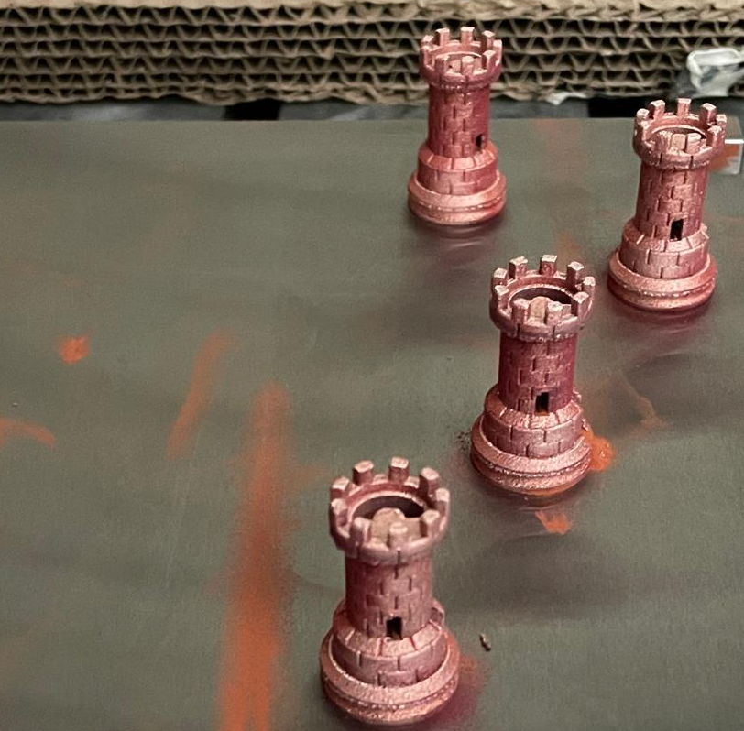
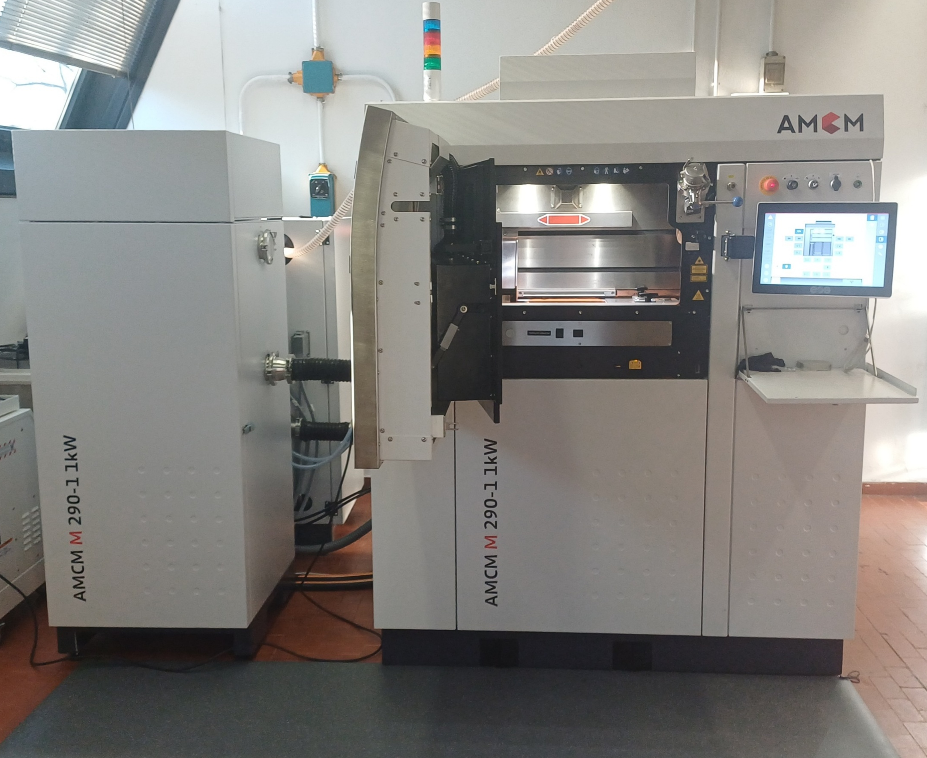
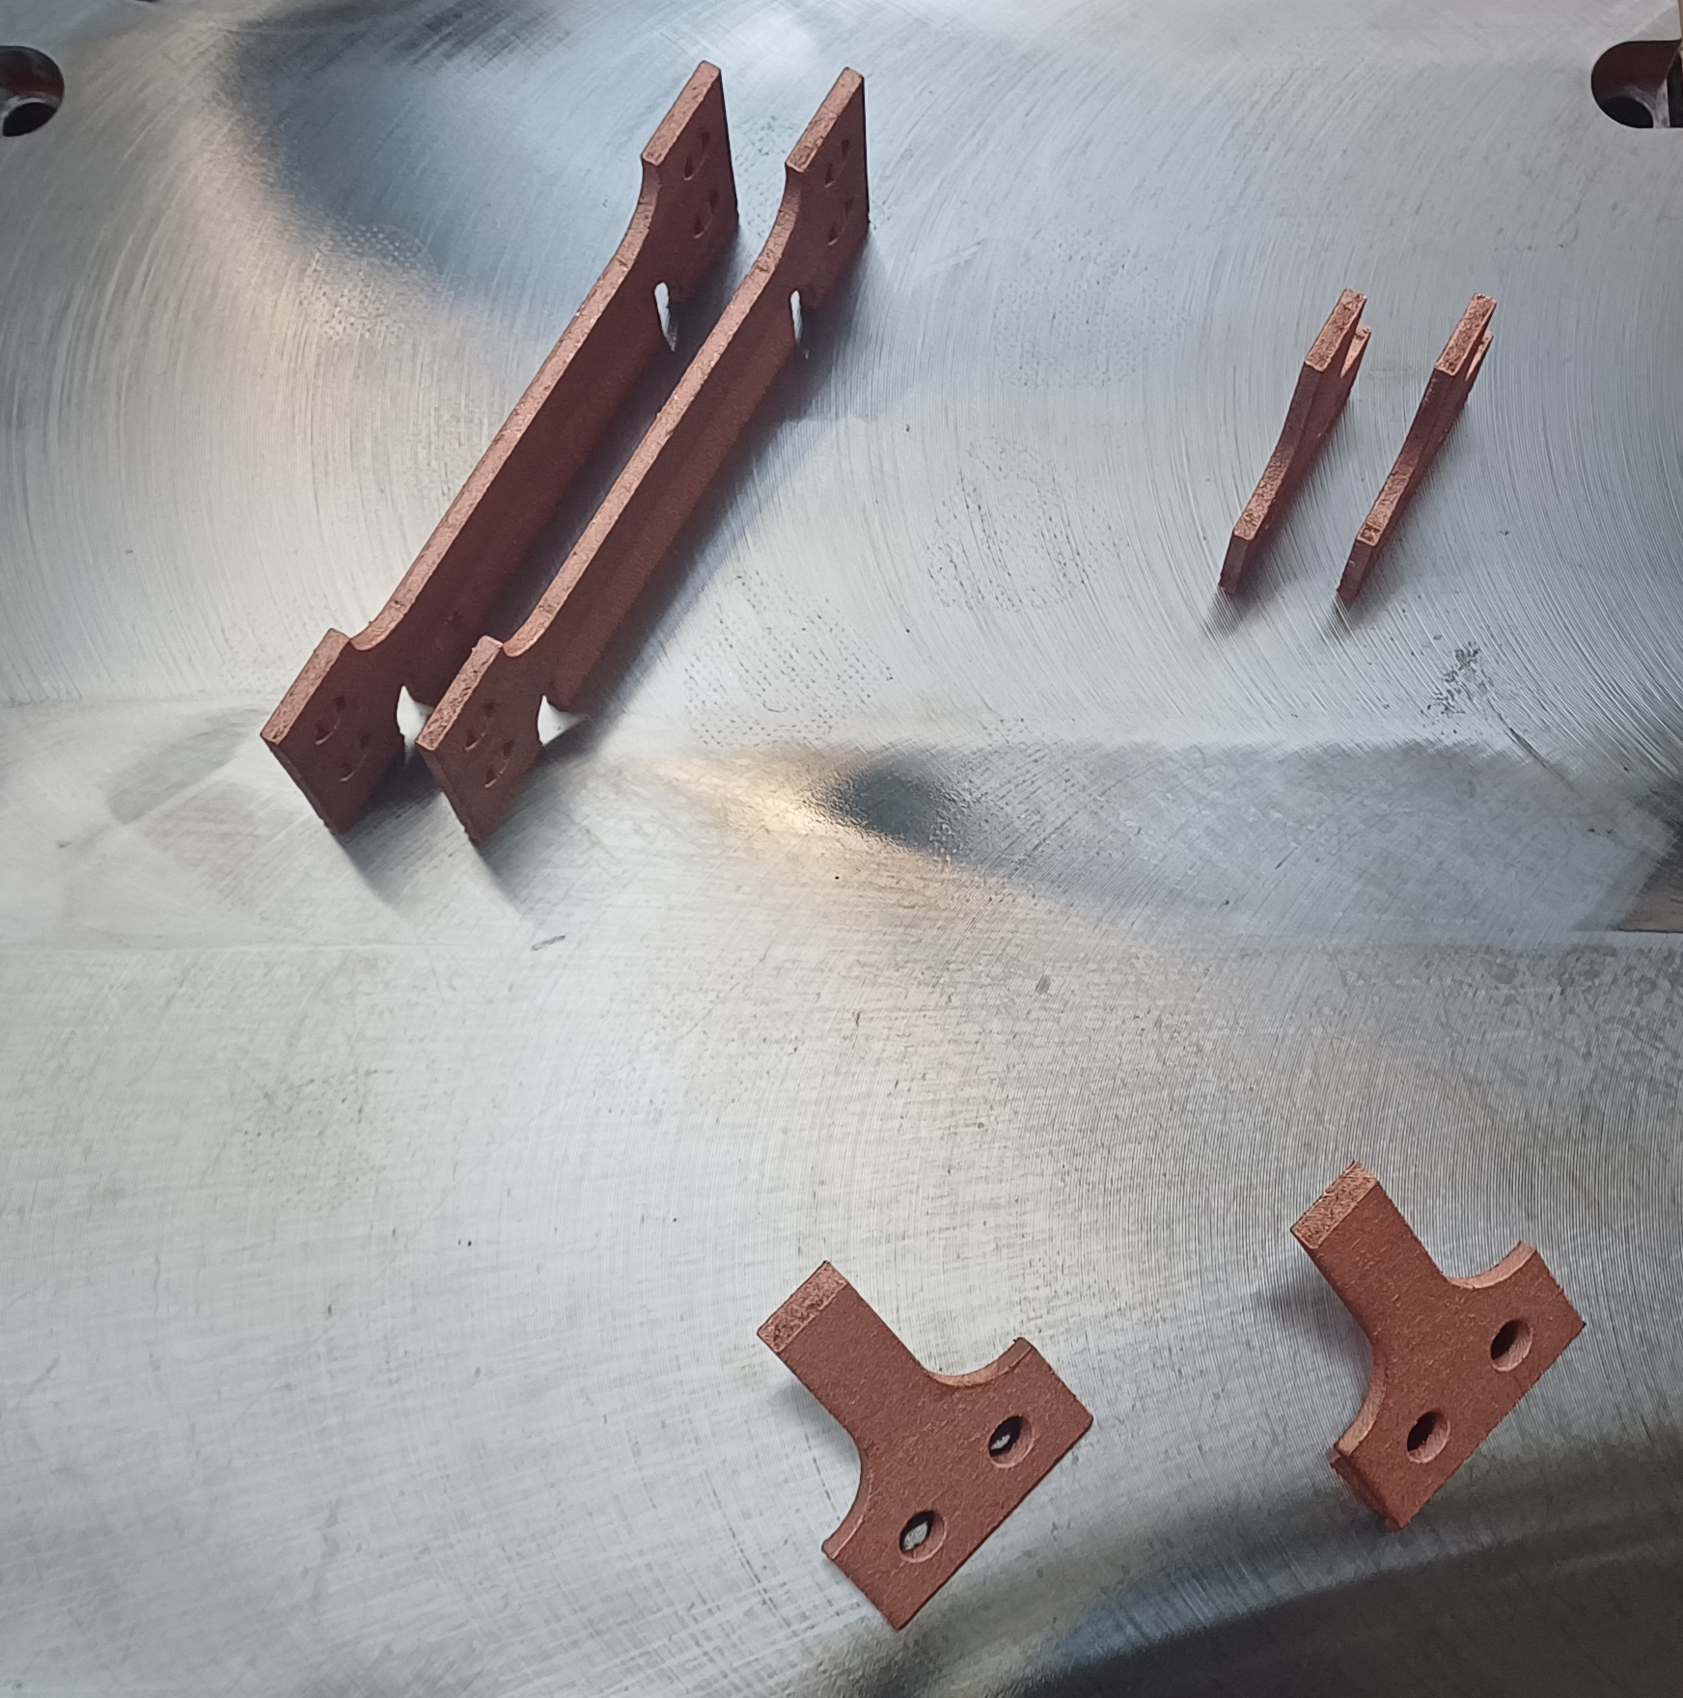
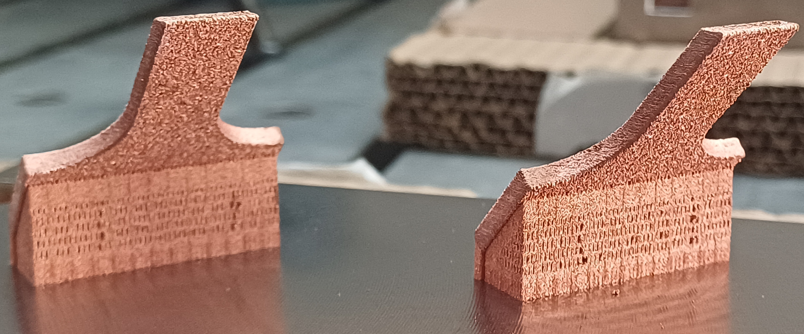

AM Metallica – Installata ed operativa
EOS AMCM M 290-1 1kW e sistemi a support – 800k€ di investimento
Laser: IR –1kW, con spot da 85μm
Materiali: Cu e AISI 316L (potenzialmente Al, Ti, Mo, W)
Parametri di stampa aperti
Volume di stampa: 250 x 250 x 325 mm

Slide 9
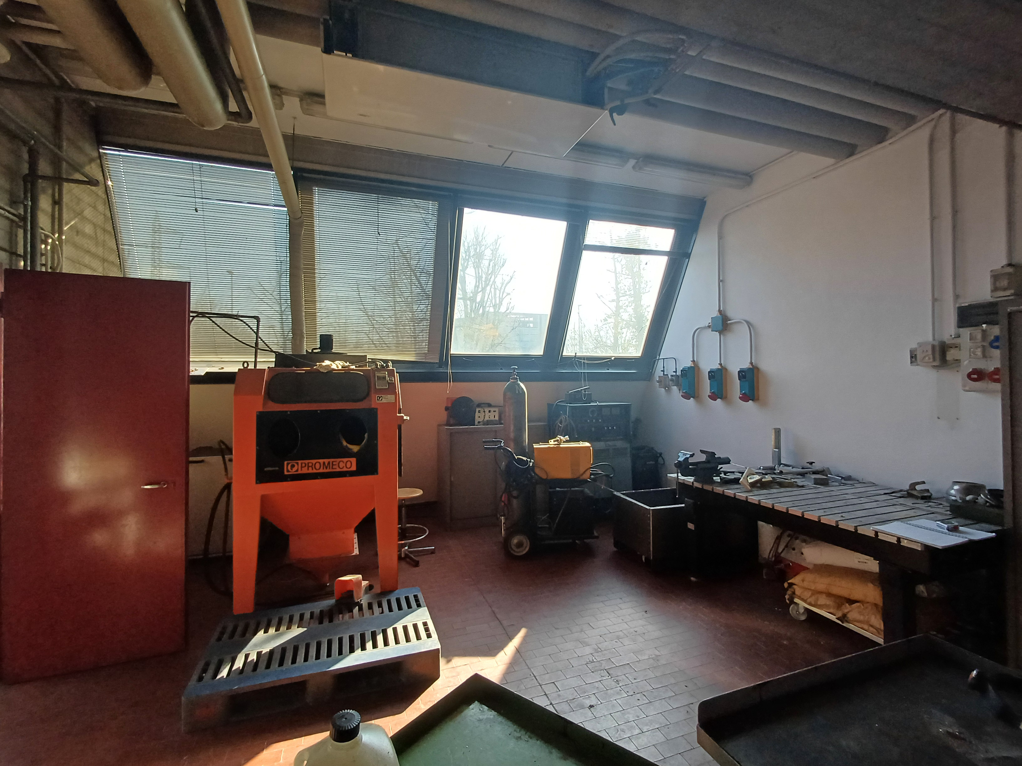
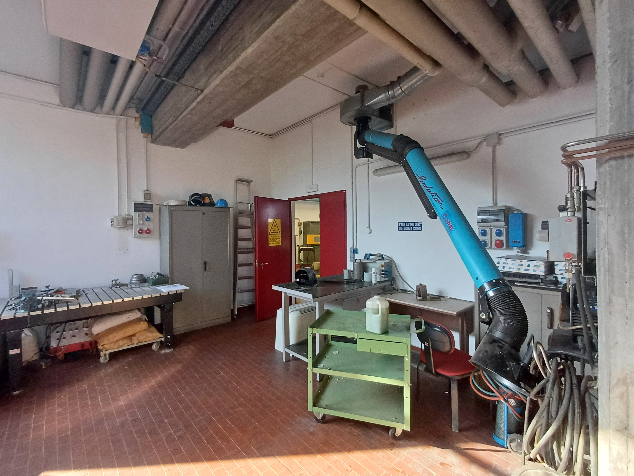
AM Metallica – Identificazione della stanza

Slide 10
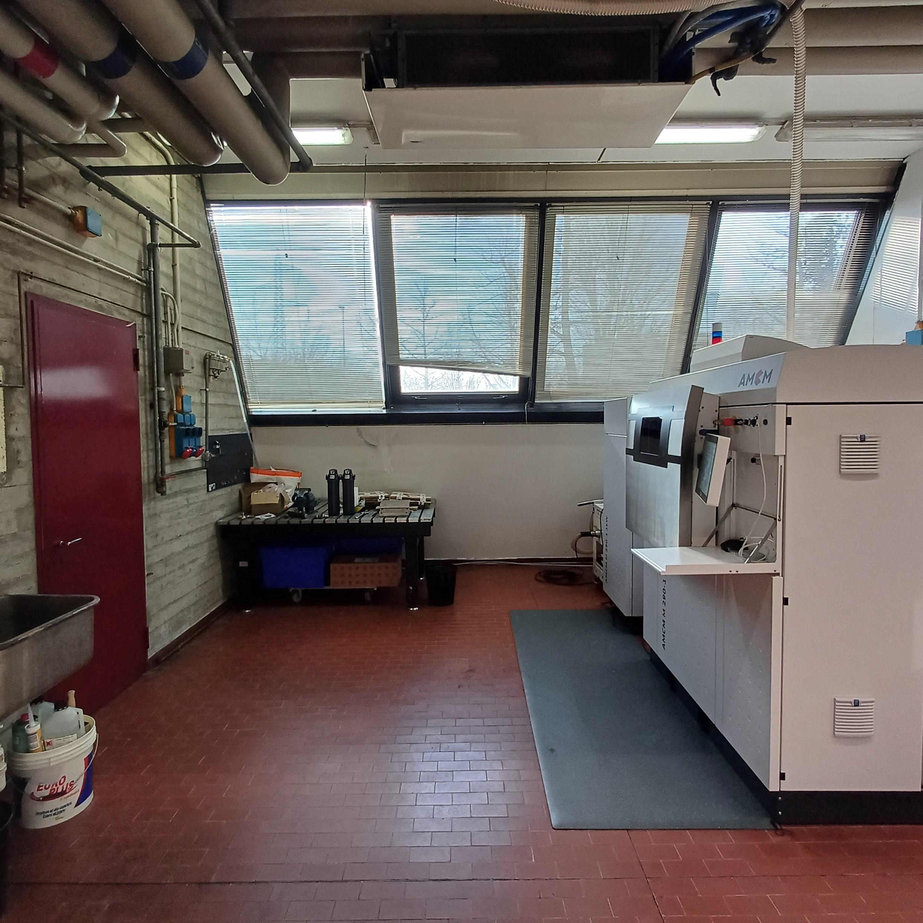
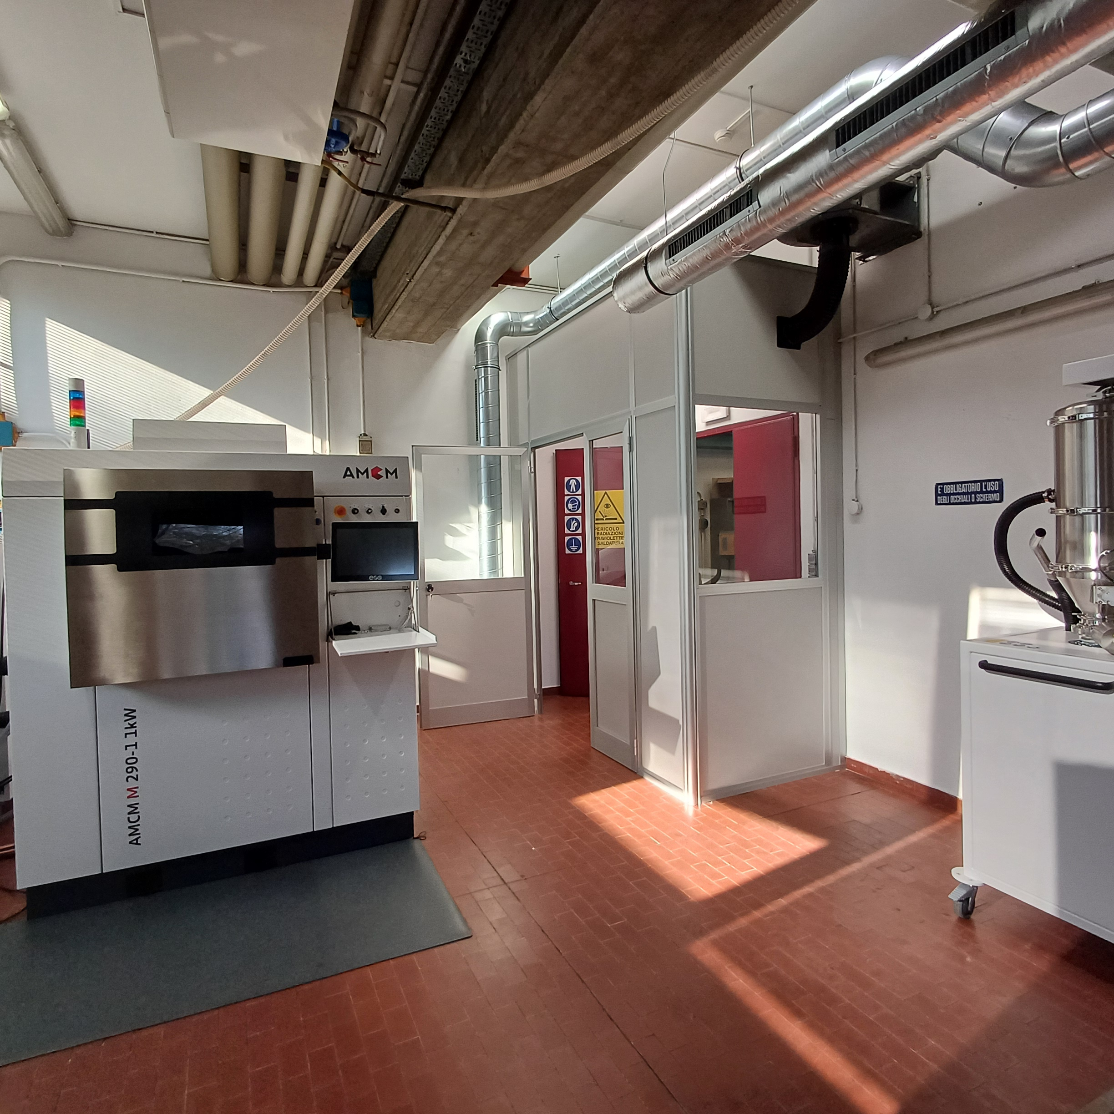
AM Metallica – Preparazione della stanza ed installazione
Ordini allestimenti – 30k€
Pulizia e dismissione macchinari
Valutazione dei rischi con RSPP
Creazione dell’anticamera
Installazione UTA e sensore O₂
Installazione AM, FAT e training
Instalalzione sistemi a support
Inserimento del nuovo mobilio

Slide 11
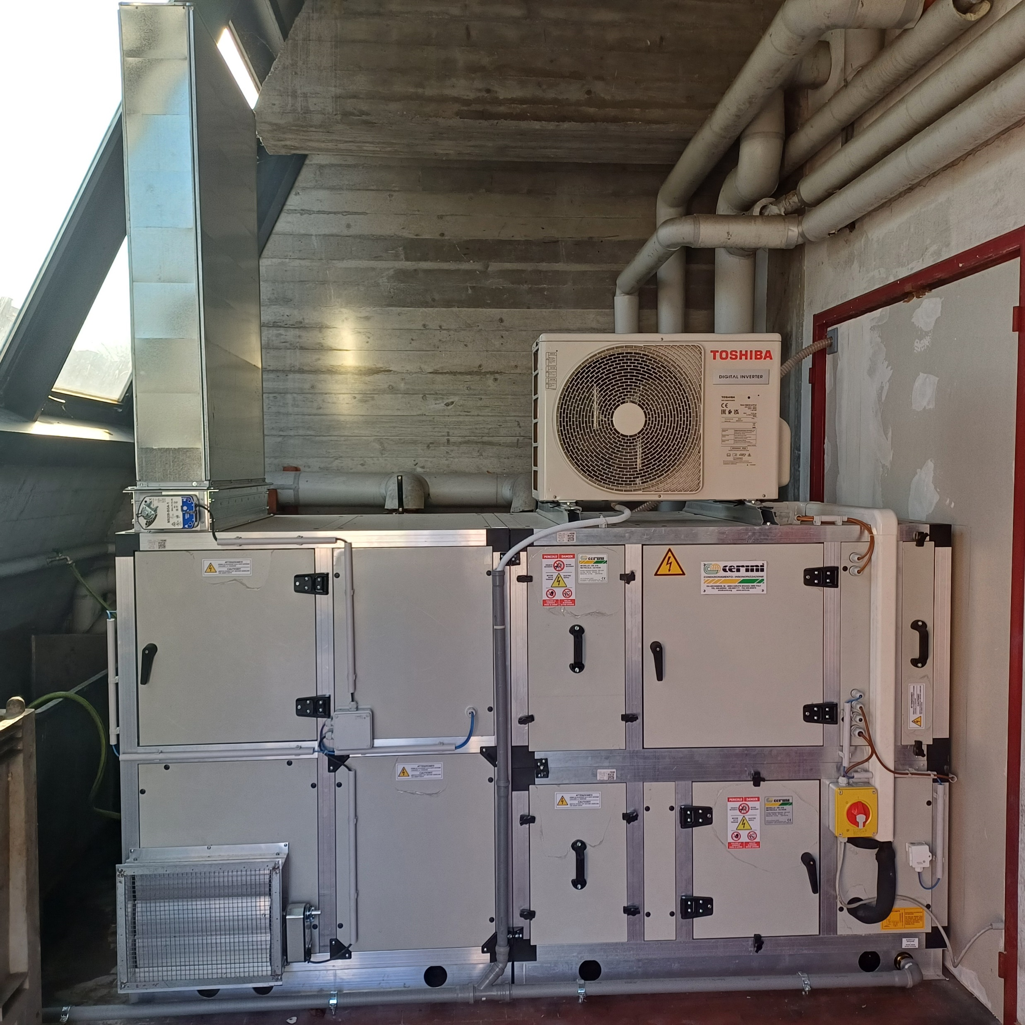
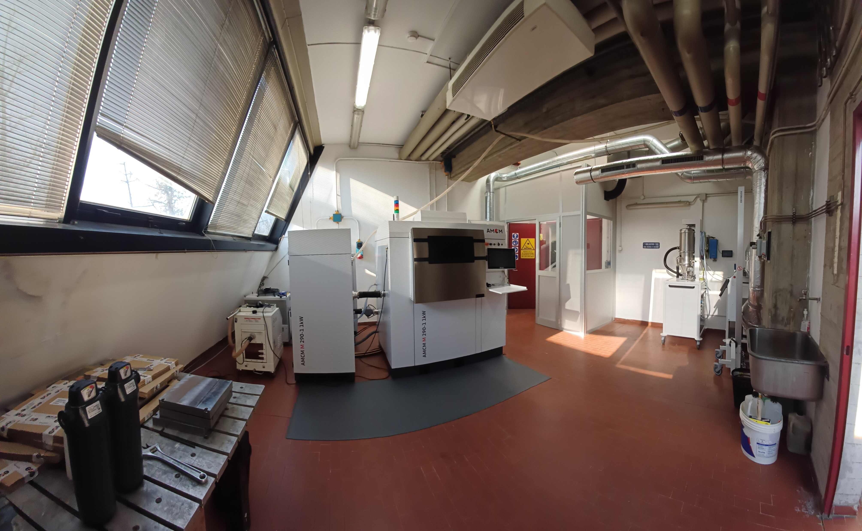
Metallic AM – Room preparation and Machineries installation
UTA a cui è connesso il sensore d’ossigeno
OUT
IN
AIR FLOW
OUT
IN

Slide 12
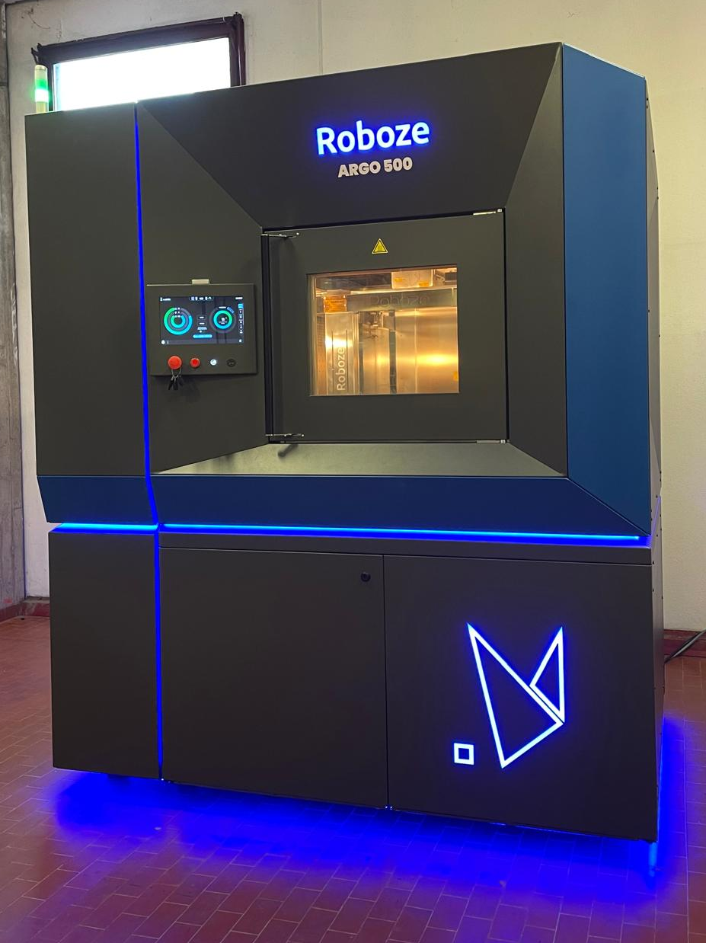
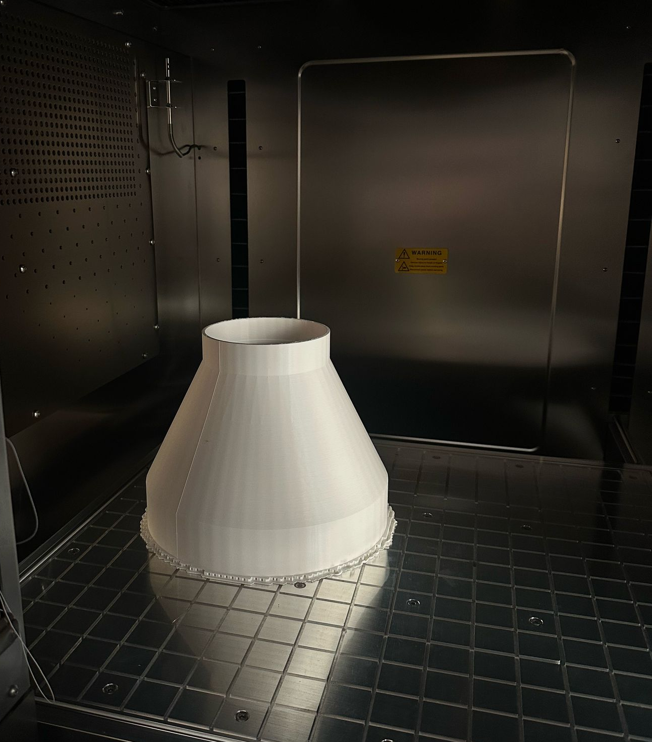
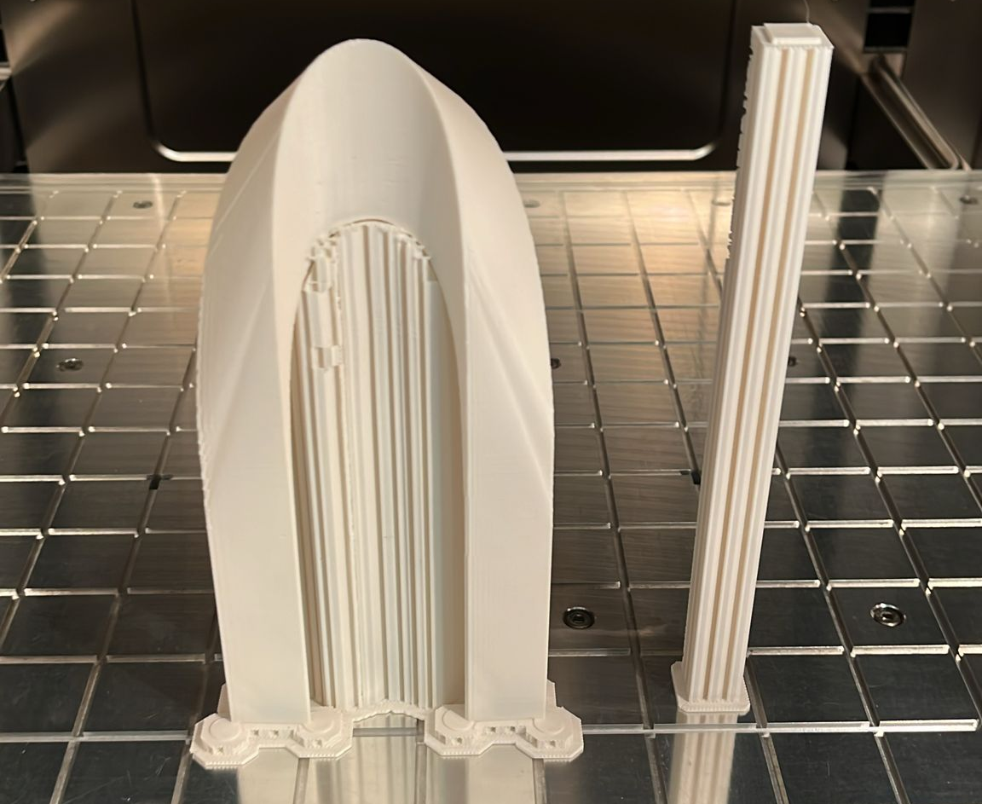
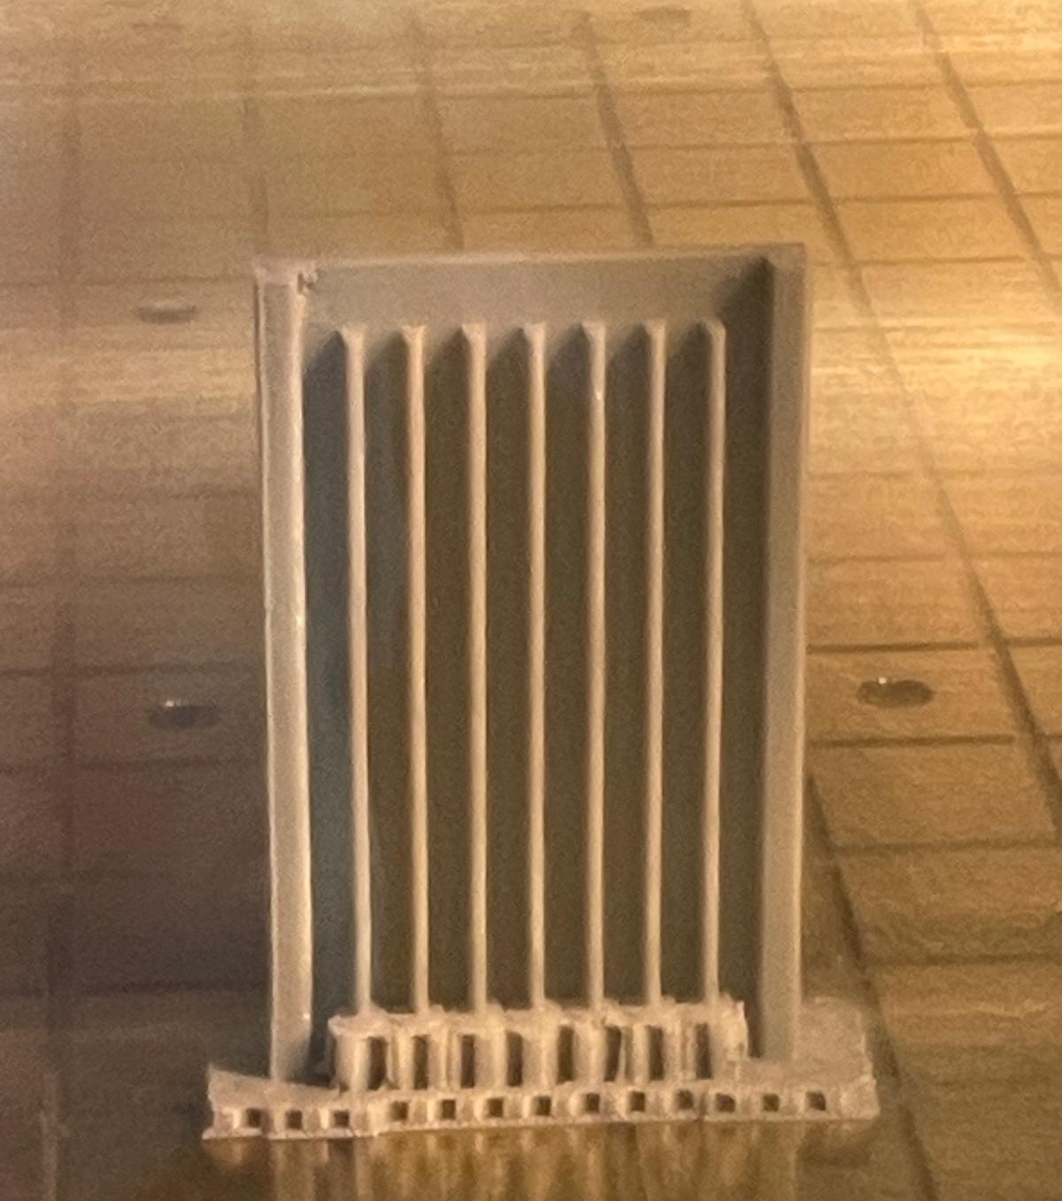
AM Plastica – Installata ed operativa
Roboze ARGO 500 – 170k€ di investimento
Volume di stampa: 500mm x 500mm x 500mm
Doppio estrusore (supporti solubili).
Materiali: ABS, Nylon, PLA, Ultem, PEEK.
Parametri di stampa aperti.
Camera di stampa riscaldata fino a 180°C

Slide 13
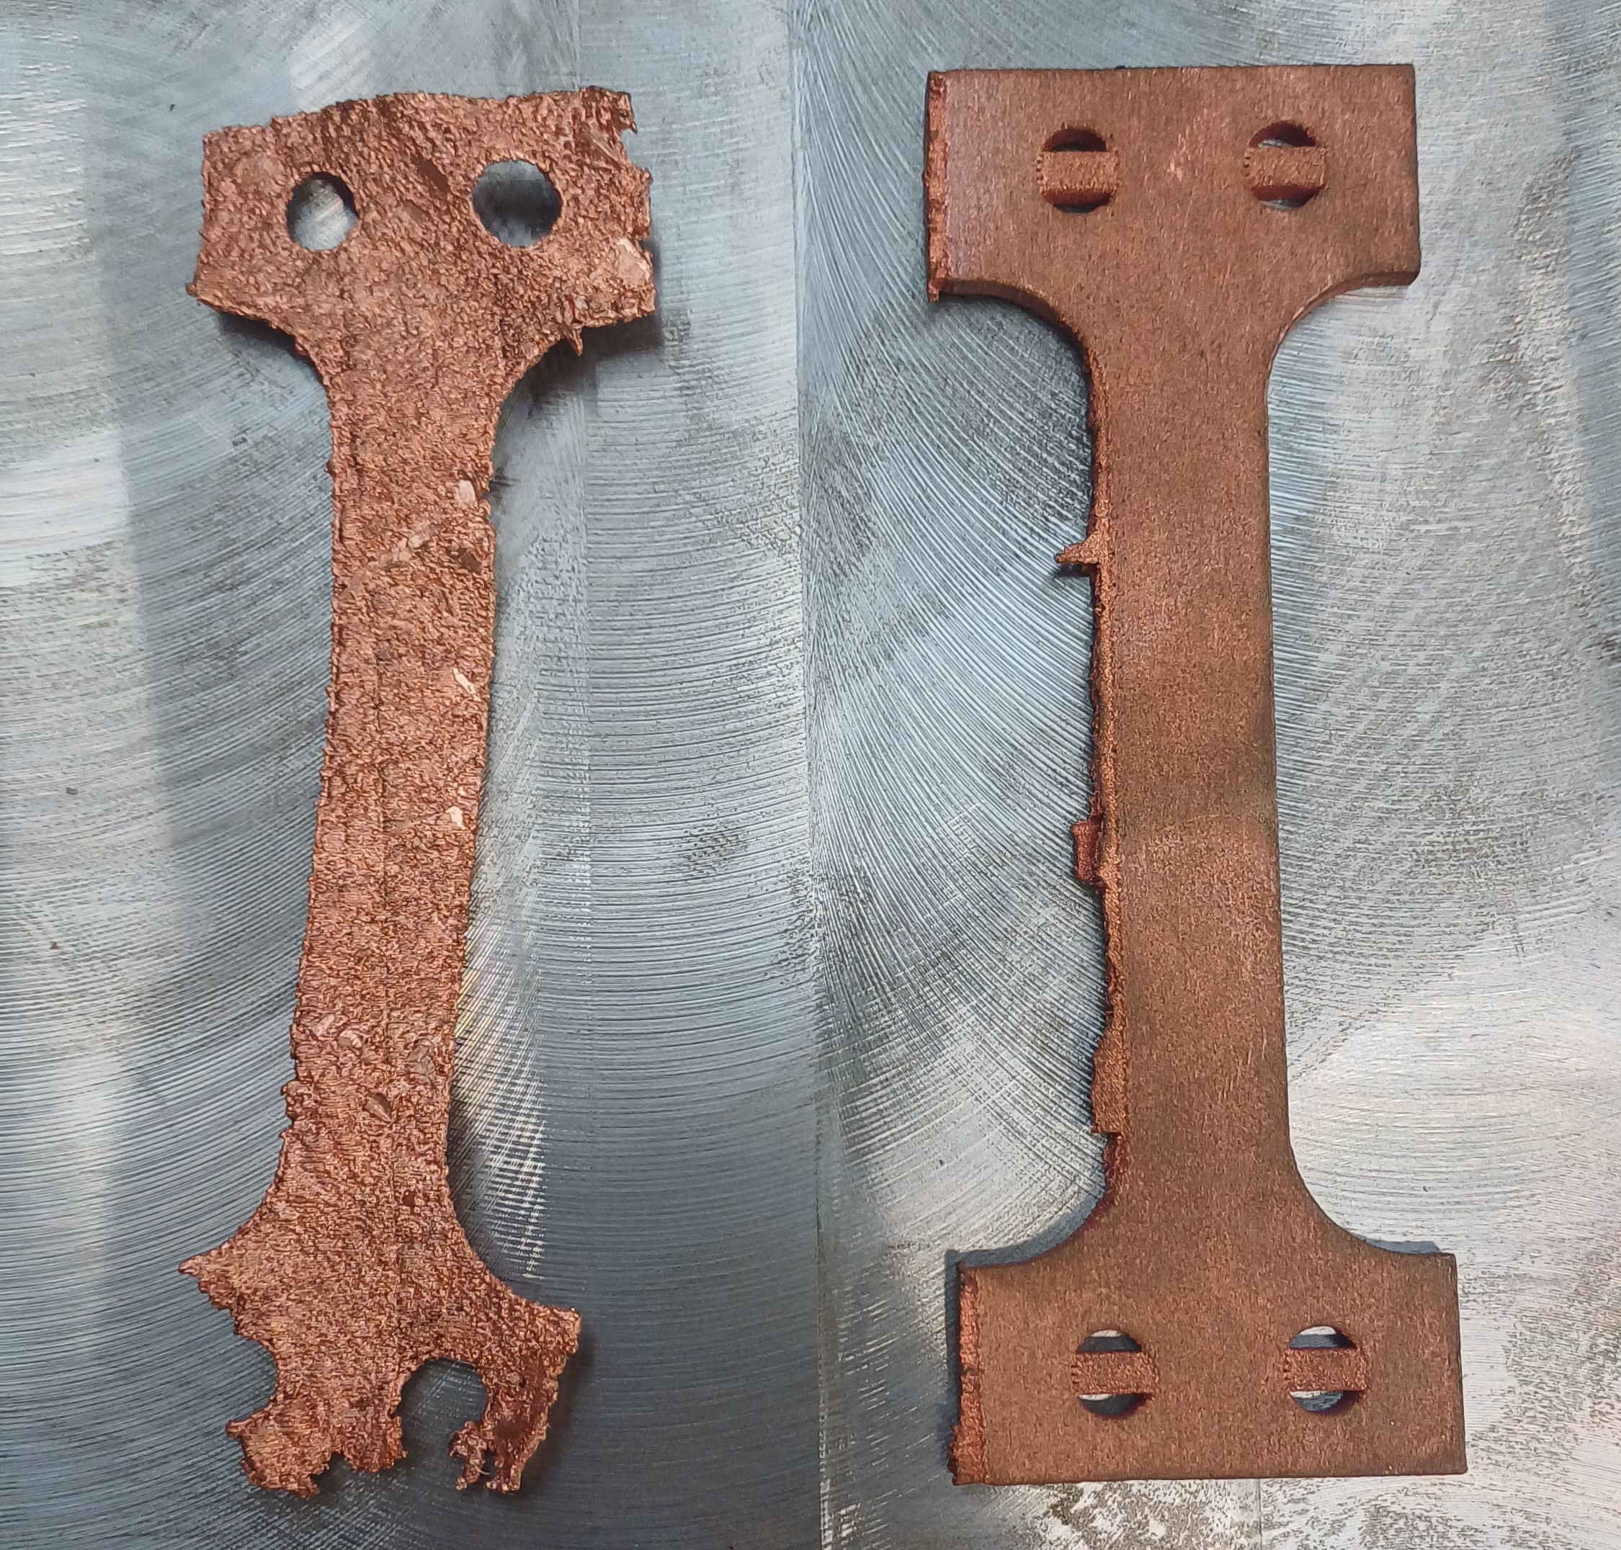
Problemi nella definizione dei parmaetri di processo
Principali parametri: Potenza del laser (power), velocità di “passaggio”, distanza tra le tracce (hatching distance) → Exposure
DESIGN DEI SUPPORTI
Altri parametri:
exposure dei supporti
Interfaccia supporti / componente
Spessore del layer
Contorni vs interno
Collaborazione con INFN Padova (laboratorio DIAM)

Slide 14
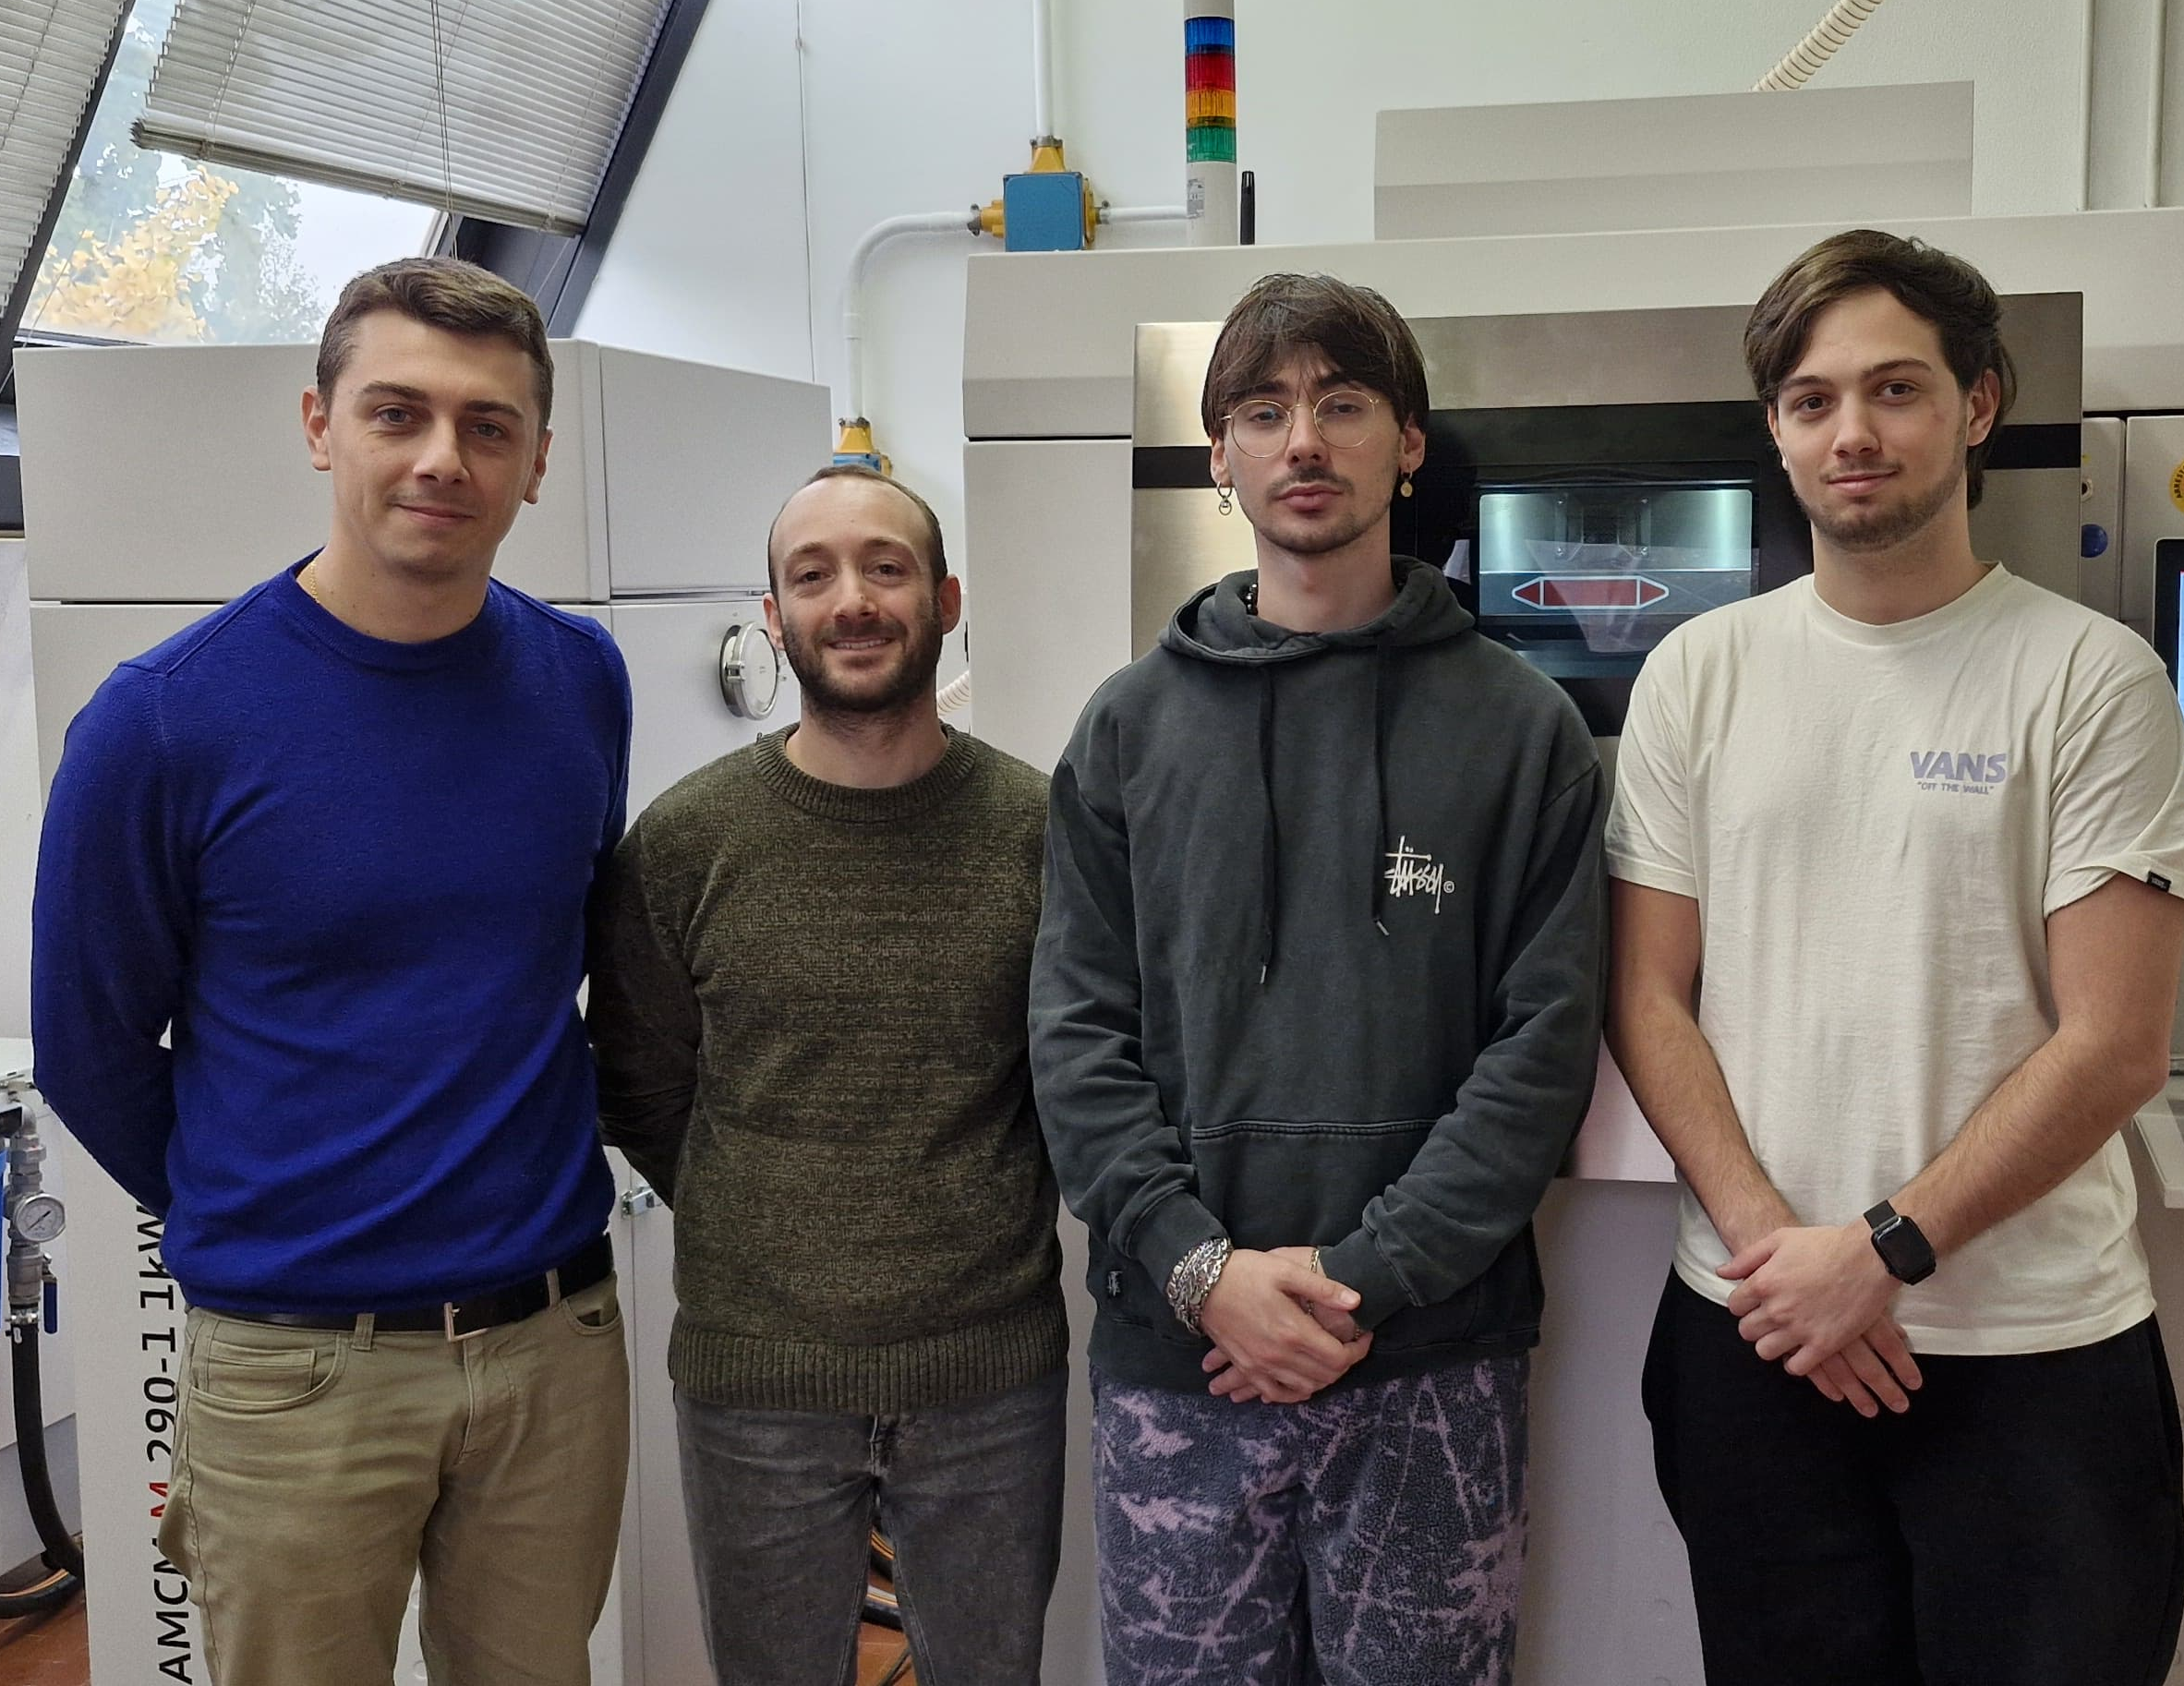
Team & Training
Massimiliano Cannavò
Nicola Cavaliere
Leonardo Carletto
Nicola Ciarchi
Corsi al dip. di meccanica POLIMI
Additive Manufacturing
Additive manufacturing for space and aerospace applications
Metallurgy and nonmetallic materials
Experimental methods for structural diagnostic and analysis
Training di tutto il personale sui macchinari ed i software annessi.

Slide 15
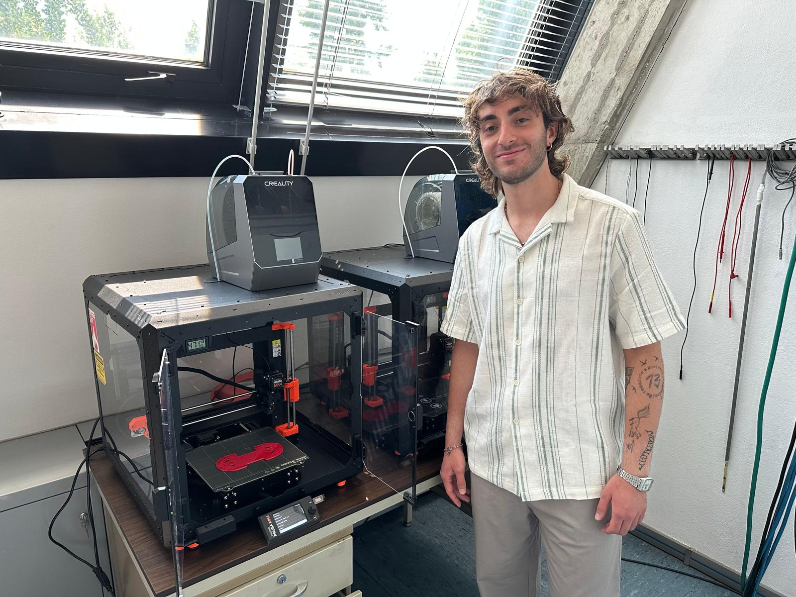
Prototipazione rapida
Alessandro Ruggiero
2 Sistemi PRUSA MK4 con dryer
Volume stampa: 250×210×220 mm
Materiali: ABS, PLA, Nylon, PP, PPGF, PETG, TPU

Slide 16
PROGETTI FUTURI

Slide 17

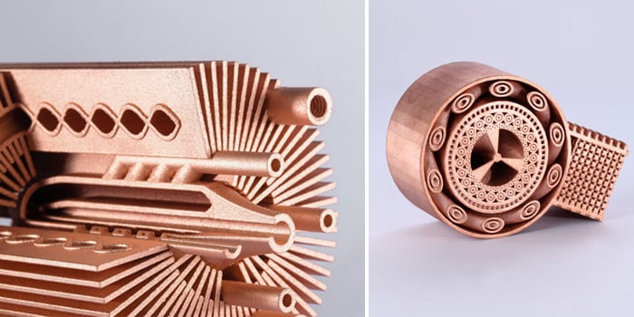
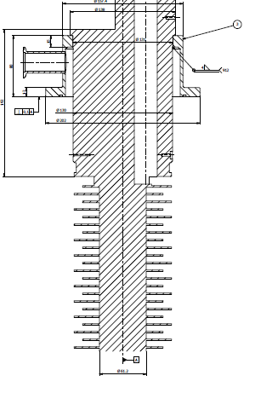
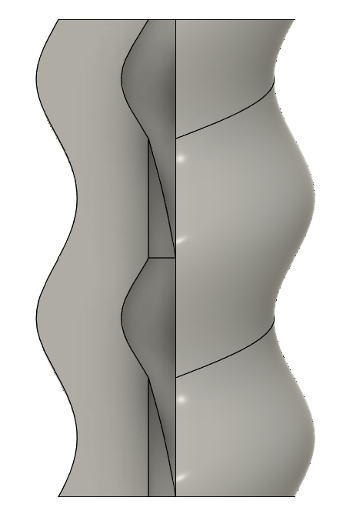
MAAT (Metal Additive manufacturing for Accelerator Technologies)
Milan LASA Goal
optimization of pure Cu parameters of AM process
Thanks to AM technology, define new design to optimize current leads thermal behaviors
WP1: Materials Research and Development (MI WP Leader)
Objective: tailor and validate advanced materials and novel copper-based alloys for additive manufacturing (AM).
Task 1.2 - Optimization of AM processing parameters (MI/PD)
Task 1.3 - Thermal, mechanical & electrical testing (MI/PD)
WP2: – Process Engineering and Design for Additive Manufacturing (PD WP Leader)
Objective: develop and optimize AM workflows and component architectures with integrated thermal management.
Task 2.2 - LPBF process optimization (PD/MI)
Task 2.3 – Simulation, design and construction of innovative cooling channel architectures – current leads (PD/MI)
WP3: Characterizations and post processing treatments (LNL WP Leader)
Objective: ensure final components meet stringent quality standards through inspection and finishing.
Task 3.3 - Component performance validation (LNL/MI)

Slide 18
GRAZIE

